Slide 1
«Игровая деятельность на уроках математики в 1 классе» Подготовила: Шумейко О. А. учитель начальных классов МБОУ «СШ № 16»
Эх, математика!!!

Slide 2
Цель: развитие познавательной активности на уроках математики.
Задачи: - формировать коммуникативные УУД, а именно: договариваться, сотрудничать в группе, классе, - создать дружескую обстановку между учащимися начальных классов.

Slide 3
«РАЗМИНКА»
Как называется математический текст, в конце которого есть вопрос? (задача)
Знак, с помощью которого выполняется уменьшение числа на несколько единиц. (-)
Число меньше 10 на 2. (8)
Действие, выполняемое при увеличении числа на несколько единиц. (сложение)

Slide 4
«ВЕСЁЛЫЕ ЗАДАЧИ»
Волк пригласил на свой день рождения 2-х поросят, 7 козлят и Красную Шапочку. Сколько аппетитных гостей пригласил волк на свой день рождения?

Slide 5
«ВЕСЁЛЫЕ ЗАДАЧИ»
Росли в саду Кощея золотые и серебряные яблоки. Всего 10. Кощей сорвал 9. Сколько осталось молодильных яблок?

Slide 6
«РЕШИ РЕБУСЫ»
ПО100ВОЙ
РАС100ЯНИЕ
КО100ЧКА
7 Я
ЛИ100К
ПРО100Р

Slide 7
«ИГРА МОЛЧАНКА»
1+9-9+7+2-4+3+1

Slide 8
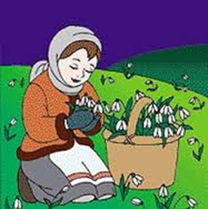
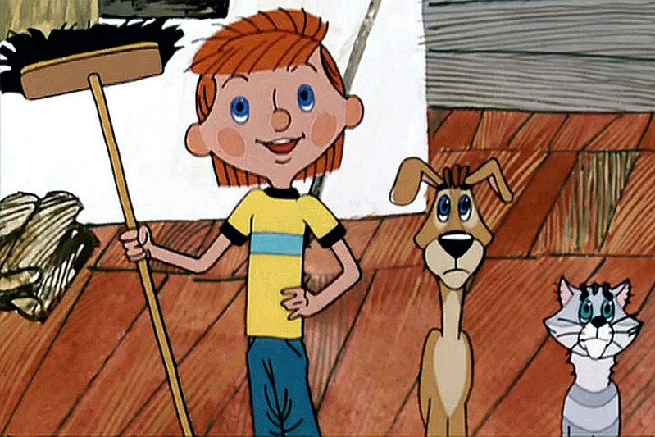
«ЛИТЕРАТУРНАЯ ГОСТИННАЯ»

Slide 9
«ЗАНИМАТЕЛЬНЫЕ ЗАДАЧИ»
Горело 5 свечей, одна потухла, сколько свечей осталось? (5)
Бабушка в корзине несла 5 яиц, а дно упало, сколько яиц осталось? (0)

Slide 10
"Математика - это язык, на котором говорят все точные науки".
( Н.И.Лобачевский)

Slide 11
СПАСИБО ЗА ВНИМАНИЕ!!!

